Slide 1
В ПОДКРЕПА НА ИНОВАЦИИТЕ:
ПЪРВИЯТ НАУЧНО-ТЕХНОЛОГИЧЕН ПАРК В БЪЛГАРИЯ
Инвестираме във вашето бъдеще
ЕВРОПЕЙСКИ
СЪЮЗ
Европейски фонд за
регионално развитие

Slide 2
МИСИЯ
Научно-технологичен парк е широкомащабен проект, чиято основна цел е да подпомогне развитието на науката, технологиите и иновациите в България.
София е избрана за най-подходящата локация, като мястото с най-голяма концентрация на университети, изследователи, стартиращи компании и иновативни мултинационални компании.
Notes:
Masterplan

Slide 3
ФОКУСНИ ОБЛАСТИ
Информационни и комуникационни технологии
Научно-изследователска и развойна дейност
Технологичен трансфер
Науки за живота
Зелена енергия
Инкубиране

Slide 4
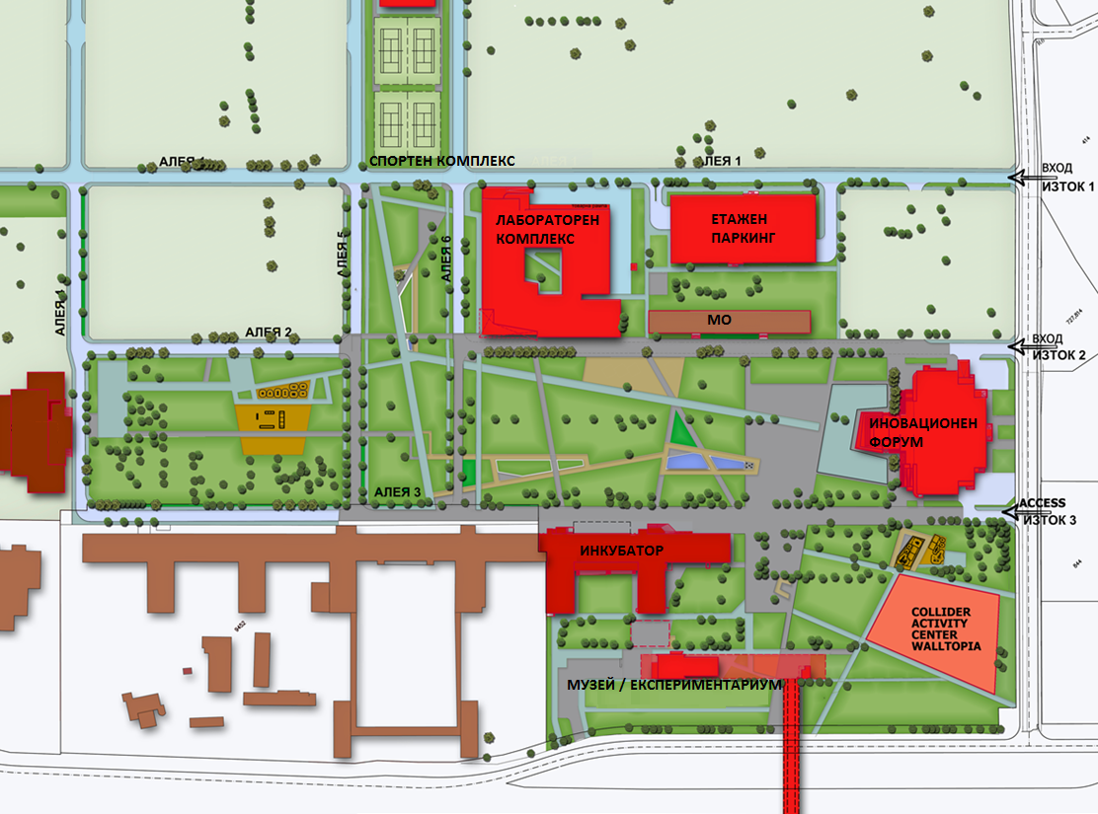
ГЕНЕРАЛЕН ПЛАН

Slide 5
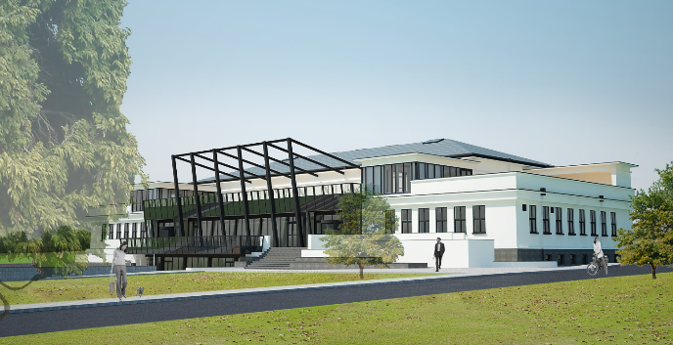
ИНОВАЦИОНЕН ФОРУМ
Иновационният форум ще бъде мястото за срещи на научно-технологичния парк. Като домакин на събития, свързани с наука, технологии, образование и предприемачество, Форумът ще се опита да подобри комуникацията между академичните среди, бизнеса и обществото.

Slide 6
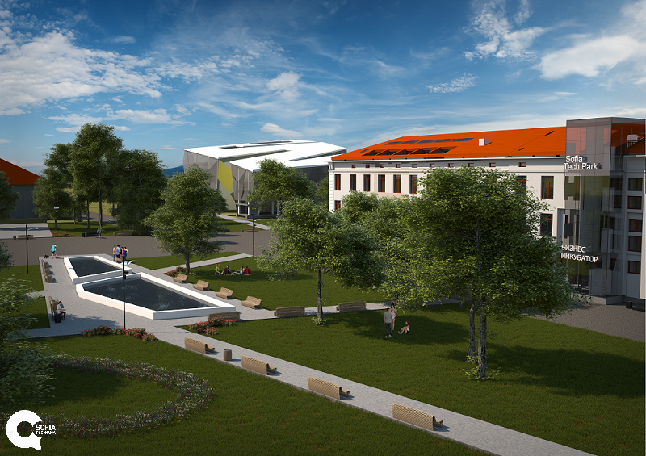
ИНКУБАТОР
Инкубаторът ще събере на едно място цялата startup екосистема на София. Той ще бъде домакин на иновативни startup и spin-off компании, които ще получат достъп до модерно офис пространство и различни услуги в подкрепа на бизнеса и иновациите, които да ускорят тяхното развитие.
Инкубаторът ще бъде управляван от професионален доставчик на услуги, който ще бъде избран чрез конкурс.

Slide 7
ЕКОСИСТЕМАТА
ИКТ
Eleven
ИНОВАТИВНИ STARTUP И SPIN-OFF КОМПАНИИ
АКСЕЛЕРАТОРИ
Науки за живота
LAUNCHub
Енергия и чисти технологии
NEVEQ
Умни класни стаи
ОБУЧЕНИЯ И ПОДКРЕПА ЗА МЛАДИ ПРЕДПРИЕМАЧИ
ИНВЕСТИЦИОННИ ФОНДОВЕ
Empower Capital
Център за иновации на Microsoft (MIC)
други
MasterCard Labs
Telenor innoHub

Slide 8
УДОБСТВА В ИНКУБАТОРА
СТОЛОВА И МЯСТО ЗА СРЕЩИ
ИГРАЛНА ЗАЛА
ХОСТЕЛ
ГЪВКАВО ОФИС ПРОСТРАНСТВО И ЗАЛИ ЗА СРЕЩИ
КУХНЕНСКИ БОКС

Slide 9
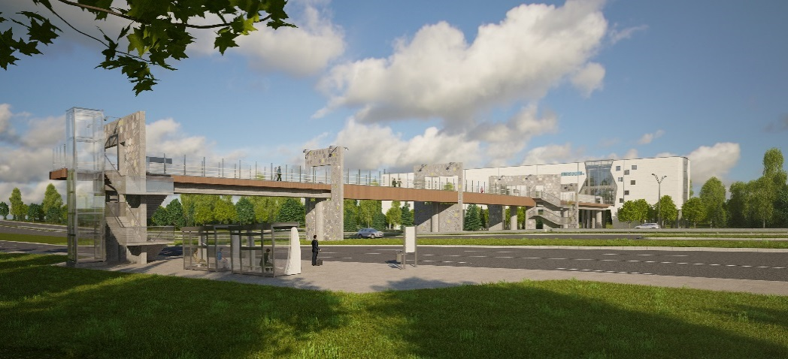
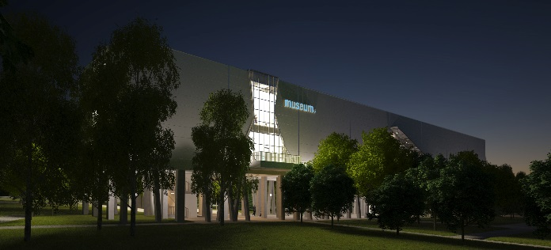
МУЗЕЙ / ЕКСПЕРИМЕНТАРИУМ
Музеят / Експериментариум ще бъде мястото където посетителите на парка ще могат да взаимодействат с науката и технологиите, както и да разберат повече за дейността на компаниите в Парка.
Музеят ще послужи и като демонстрационно пространство както за инкубираните компании, така и за партньорите на научно-технологичния парк.

Slide 10
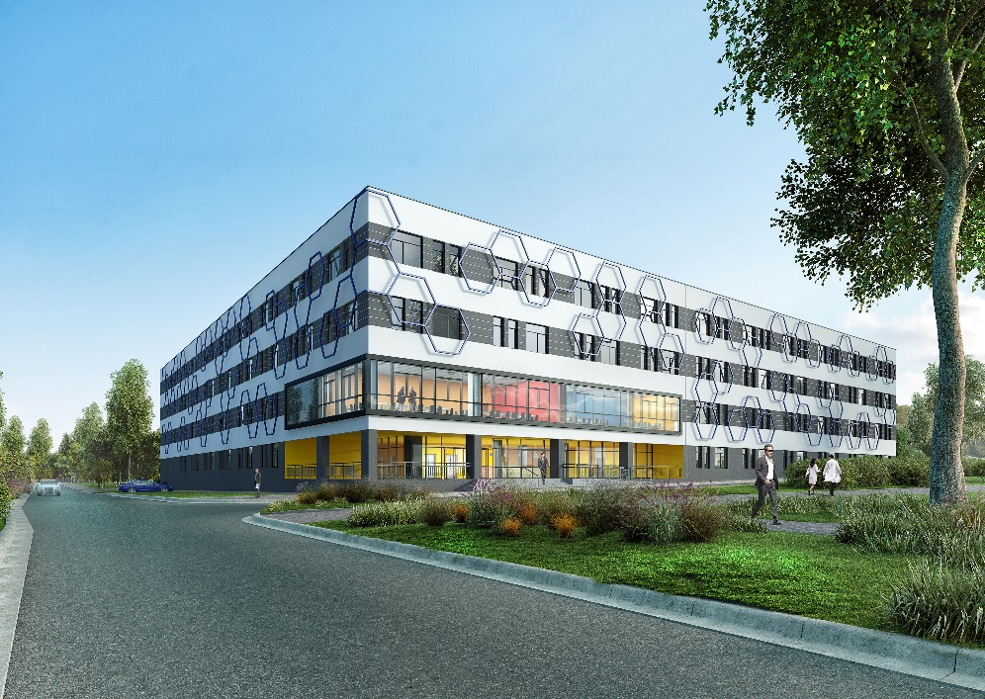
ЛАБОРАТОРЕН КОМПЛЕКС
Лабораторния комплекс ще се състои от 11 лаборатории следните области: ИКТ, науки за живота и чиста енергия.
Комплексът ще бъде управляван от независимо сдружение, учредено изцяло за тази цел.
Сдружението ще извършва независими и съвместни фундаментални и приложни научни изследвания, резултатите от които ще бъдат широко разпространявани.

Slide 11
УПРАВЛЕНИЕ НА ЛАБОРАТОРИИТЕ
ДРУГИ НАУЧНО-ИЗСЛЕДОВАТЕЛСКИ ОРГАНИЗАЦИИ
THE CONSORTIUM MANAGING THE RESEARCH INFRASTRUCTURE
СДРУЖЕНИЕ, КОЕТО ЩЕ УПРАВЛЯВА НАУЧНАТА ИНФРАСТРУКТУРА

Slide 12
ЛАБОРАТОРИИ
Биофармацевтичен лабораторен комплекс „БиоФарма“:
“In Vitro” лаборатория за оценка на биологична активност и токсичност – специализирано оборудване в следните области: клетъчни култури, ДНК изследвания, микробиология, ГМО, екотоксикология, растителни култури и др.
Разработване и охарактеризиране на фармацевтични форми и “In Silico” дизайн –научни изследвания въз основа на методите “In Silico”, както и физикохимичен и биофармацевтичен анализ за целите на фармацията.
Лаборатория за екстракции на природни продукти и синтез на биоактивни съединения

Slide 13
ЛАБОРАТОРИИ
Лаборатория за високопроизводителни изчисления – научни изследвания на комплексни системи в областта на физиката, биофизиката, медицинската физика и др.
Лаборатория по виртуална и разширена реалност – научни изследвания и внедряване на иновативни решения за тестване и верифициране на свойствата на продукти на ранен етап от тяхното развитие, предхождащ и допълващ етапа на бързото прототипиране.
Лаборатория за 3D креативност и бързо прототипиране на нови продукти – научни изследвания в сферата на бързото прототипиране и производство на елементи със свободна форма.

Slide 14
ЛАБОРАТОРИИ
Лаборатория по киберсигурност – лабораторията ще работи за създаване на общ национален капацитет в следните области: висока кибер-устойчивост, изследване на рисковете и кибер-уязвимостите, превенция и подготовка за кибер-атаки, разработване на методология за защита на кибер-зависими критични системи и ресурси.
Лаборатория „Изкуствен интелект и CAD системи“ – използване на споделени ресурси, софтуер и информация на компютри и други устройства; достъп до множество CAD-базирани софтуерни приложения, които могат да бъдат използвани от университети и компании.

Slide 15
ЛАБОРАТОРИИ
Лаборатория по биоинформатика „БиоИнфоТех“ – създаване на бази данни, които съдържат биологична информация; генериране на познания за структурирането на нови лекарства и разработване на нови софтуерни инструменти за създаване на такива познания.
Лаборатория „Интелигентни комуникационни инфраструктури“ – научно-изследователски услуги и тестове на железопътни системи (влакове, трамваи и метро) с цел регулиране на трафика чрез уникална платформа.
Микро Нано Лаб – изследвания, тестове и анализ на дефекти и откази на микроелектронни схеми (чипове), електронни устройства, сензорни системи и др.

Slide 16
СЛЕДВАЩИ СТЪПКИ
Организация на конференции, кръгли маси, семинари и обучения
Доставка на лабораторно оборудване и софтуерни продукти
Старт на програмата на Инкубатора
База данни на научната инфраструктура на територията на град София
Софтуерна платформа за споделено ползване на научната инфраструктура

Slide 17
2016
СТАРТ
Този документ е създаден с финансовата подкрепа на Оперативна програма „Развитие на конкурентоспособността на българската икономика” 2007-2013, съфинансирана от Европейския съюз чрез Европейския фонд за регионално развитие и националния бюджет на Република България. Цялата отговорност за съдържанието на документа се носи от „София тех парк“ АД и при никакви обстоятелства не може да се приема, че този документ отразява официалното становище на Европейския съюз и Договарящия орган.

